Slide 1
Betriebssysteme Tutorium Gruppe 08
Julian Hager
14.11.2019
Blatt 04

Slide 2
Aufgabe 15 H)
Nennen Sie die Zustände, welche beim 5-Zustands-Prozessmodell im Vergleich zum 2-Zustands-Prozessmodell hinzukommen und erläutern Sie den Nutzen dieser.

Slide 3
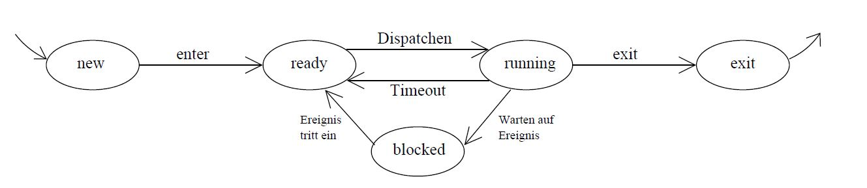
Aufgabe 15 H)
Nennen Sie die Zustände, welche beim 5-Zustands-Prozessmodell im Vergleich zum 2-Zustands-Prozessmodell hinzukommen und erläutern Sie den Nutzen dieser.
New: Prozess wurde erzeugt, aber noch nicht zur Menge der ausführbaren Prozesse hinzugefügt.

Slide 4
Aufgabe 15 H)
Nennen Sie die Zustände, welche beim 5-Zustands-Prozessmodell im Vergleich zum 2-Zustands-Prozessmodell hinzukommen und erläutern Sie den Nutzen dieser.
New: Prozess wurde erzeugt, aber noch nicht zur Menge der ausführbaren Prozesse hinzugefügt.
Blocked: Prozess wartet auf ein Ereignis; kann erst nach dessen Eintreten erneut zur Ausführung kommen.

Slide 5
Aufgabe 15 H)
Nennen Sie die Zustände, welche beim 5-Zustands-Prozessmodell im Vergleich zum 2-Zustands-Prozessmodell hinzukommen und erläutern Sie den Nutzen dieser.
Ready anstatt „not runniung“: Der Zustand erfüllt im 2- und 5-Zustands-Modell den selben Zweck. Wurde zur besseren Unterscheidung vom Blocked-Zustand zu Ready umbenannt.

Slide 6
Aufgabe 15 H)
Nennen Sie die Zustände, welche beim 5-Zustands-Prozessmodell im Vergleich zum 2-Zustands-Prozessmodell hinzukommen und erläutern Sie den Nutzen dieser.
Exit: Prozess wurde durch das Betreibssystem aus der Menge der ausführbaren Prozesse entfernt.

Slide 7
Aufgabe 15 H)
b) Diskutieren Sie, wie sich das Hinzufügen von Prozesszuständen in ein Prozessmodell auf die Prozessverwaltung auswirkt.
Nennen Sie je einen Vorteil bzw. Nachteil, der sich ergibt, wenn ein Prozessmodell zwischen vielen verschiedenen Prozesszuständen differenziert.

Slide 8
Aufgabe 15 H)
b) Diskutieren Sie, wie sich das Hinzufügen von Prozesszuständen in ein Prozessmodell auf die Prozessverwaltung auswirkt.
Nennen Sie je einen Vorteil bzw. Nachteil, der sich ergibt, wenn ein Prozessmodell zwischen vielen verschiedenen Prozesszuständen differenziert.
Je mehr Zustände enthalten sind, desto mehr Informationen liegen über den Prozess vor, die das Betriebssystem, respektive die Prozessverwaltung, zur Steuerung der Prozesse nutzen kann.

Slide 9
Aufgabe 15 H)
b) Diskutieren Sie, wie sich das Hinzufügen von Prozesszuständen in ein Prozessmodell auf die Prozessverwaltung auswirkt.
Nennen Sie je einen Vorteil bzw. Nachteil, der sich ergibt, wenn ein Prozessmodell zwischen vielen verschiedenen Prozesszuständen differenziert.
+ Das Suchen von Prozessen kann durch entsprechende Queues performanter gemacht werden.
-

Slide 10
Aufgabe 15 H)
b) Diskutieren Sie, wie sich das Hinzufügen von Prozesszuständen in ein Prozessmodell auf die Prozessverwaltung auswirkt.
Nennen Sie je einen Vorteil bzw. Nachteil, der sich ergibt, wenn ein Prozessmodell zwischen vielen verschiedenen Prozesszuständen differenziert.
+ Das Suchen von Prozessen kann durch entsprechende Queues performanter gemacht werden.
- Komplexere Prozessinformationsverwaltung. Mehr benötigter Speicherplatz, etc.

Slide 11
Aufgabe 15 H)
c) Erklären Sie kurz die Begriffe Scheduling und Dispatching.
Scheduling:
Dispatching:

Slide 12
Aufgabe 15 H)
c) Erklären Sie kurz die Begriffe Scheduling und Dispatching.
Scheduling: Die Auswahl desjenigen Prozesses, der als nächstes vom Zustand ready in den Zustand running überführt wird.
Dispatching:

Slide 13
Aufgabe 15 H)
c) Erklären Sie kurz die Begriffe Scheduling und Dispatching.
Scheduling: Die Auswahl desjenigen Prozesses, der als nächstes vom Zustand ready in den Zustand running überführt wird.
Dispatching: Die tatsächliche Durchführung der Prozesszuteilung.

Slide 14
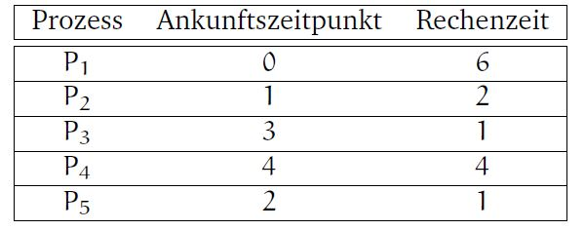
Aufgabe 16 H)
nicht-präemptive Strategie FCFS
Nicht-präemptive Strategie SJF
Berechnen Sie als Dezimalzahl mit einer Nachkommastelle die mittlere Verweil- und Wartezeit für die zwei Verfahren.

Slide 15
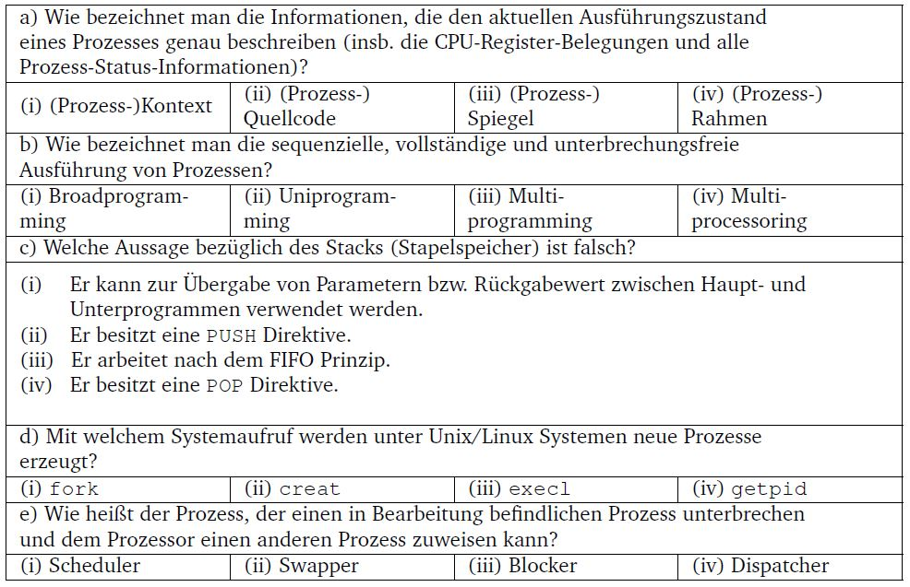
Aufgabe 17 H)

Slide 16
Aufgabe 17 H)

Slide 17
Aufgabe 17 H)

Slide 18
Aufgabe 17 H)

Slide 19
Aufgabe 17 H)

Slide 20
Aufgabe 17 H)

Slide 21
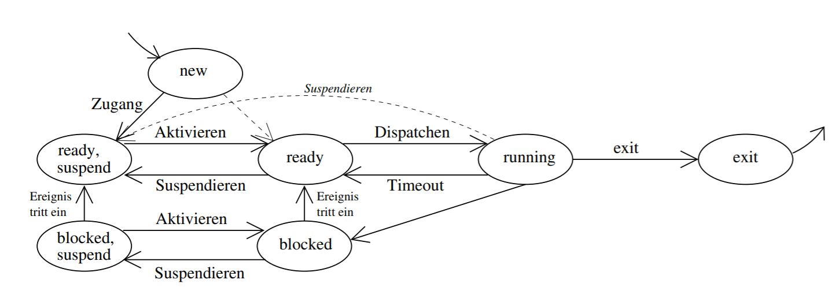
Aufgabe 18 T)
a) Die Patienten seien Prozesse. Was passiert mit den Patienten in den einzelnen Zuständen des 7-Zustand-Prozessmodells? Wo befinden sich die Patienten jeweils? Wie sehen die Übergänge aus?

Slide 22
Aufgabe 18 T)
b) Diskutieren Sie, ob präemptive Scheduling-Algorithmen überhaupt angewendet werden können. Geben Sie an, ob hierzu Modifikationen gegenüber dem Scheduling eines Betriebssystems vorgenommen werden müssen. Erläutern Sie gegebenenfalls diese Modifikation.

Slide 23
Aufgabe 18 T)
c) Erläutern Sie, wie sich die Anwendung der Algorithmen
FCFS, SJF, RR, PS, MLFQ auf die Wartezeiten der Patienten mit unterschiedlich aufwendigen Behandlungen auswirken.

Slide 24
Aufgabe 18 T)
c) Erläutern Sie, wie sich die Anwendung der Algorithmen
FCFS, SJF, RR, PS, MLFQ auf die Wartezeiten der Patienten mit unterschiedlich aufwendigen Behandlungen auswirken.
FCFS: Der zuerst erschienene Patient wird zuerst behandelt. Aus Patientensicht erscheint dies fair. Aber nicht-präemptiv, somit lange Wartezeiten bei Unterbrechungen.

Slide 25
Aufgabe 18 T)
c) Erläutern Sie, wie sich die Anwendung der Algorithmen
FCFS, SJF, RR, PS, MLFQ auf die Wartezeiten der Patienten mit unterschiedlich aufwendigen Behandlungen auswirken.
FCFS: Der zuerst erschienene Patient wird zuerst behandelt. Aus Patientensicht erscheint dies fair. Aber nicht-präemptiv, somit lange Wartezeiten bei Unterbrechungen.
SJF: Patienten mit komplizierten Behandlungen müssen wahrscheinlich den ganzen Tag in der Praxis verbringen.

Slide 26
Aufgabe 18 T)
c) Erläutern Sie, wie sich die Anwendung der Algorithmen
FCFS, SJF, RR, PS, MLFQ auf die Wartezeiten der Patienten mit unterschiedlich aufwendigen Behandlungen auswirken.
RR: Nach jedem Teiljob geht der Arzt zu einem anderen Patienten. Die Behandlungen dauern länger, aber die Wartezeiten wirken kürzer.

Slide 27
Aufgabe 18 T)
c) Erläutern Sie, wie sich die Anwendung der Algorithmen
FCFS, SJF, RR, PS, MLFQ auf die Wartezeiten der Patienten mit unterschiedlich aufwendigen Behandlungen auswirken.
RR: Nach jedem Teiljob geht der Arzt zu einem anderen Patienten. Die Behandlungen dauern länger, aber die Wartezeiten wirken kürzer.
PS: Durch Priority Scheduling kann der Arzt z.B. Privatpatienten bevorzugen. Außerdem können Notfälle schnell bearbeitet werden.

Slide 28
Aufgabe 18 T)
c) Erläutern Sie, wie sich die Anwendung der Algorithmen
FCFS, SJF, RR, PS, MLFQ auf die Wartezeiten der Patienten mit unterschiedlich aufwendigen Behandlungen auswirken.
MLFQ: Jeder Patient kommt anfangs schnell dran. Kurze Routinen können also schnell abgearbeitet werden. Die Behandlung komplizierter Fälle zögert sich jedoch hinaus.

Slide 29
Aufgabe 18 T)
d) Es wird vorgeschlagen, die Wahl des nächsten Patienten vom Zufall abhängen zulassen. Ist dies hier fair? Ändert sich die Fairness, wenn man eine solche Wahl bei präemptiven Prozess-Scheduling verwendet?

Slide 30
Aufgabe 18 T)
d) Es wird vorgeschlagen, die Wahl des nächsten Patienten vom Zufall abhängen zulassen. Ist dies hier fair? Ändert sich die Fairness, wenn man eine solche Wahl bei präemptiven Prozess-Scheduling verwendet?
Die zufällige Auswahl per Zufall wird als unfair wahrgenommen, da es zu relativ wenigen Iterationen kommt.
Beim präemptiven-Scheduling ist die Anzahl der Unterbrechungen vergleichsweise hoch. Die Ausführungshäufigkeit nähert sich also mit hoher Wahrscheinlichkeit dem Erwartungswert an und wird fairer.

Slide 31
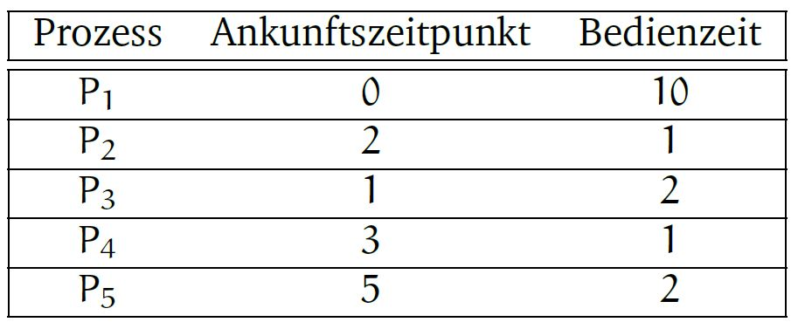
Aufgabe 19 T)
Scheduling Diagramme für:
SRPT
Round Robin mit Zeitscheibe von 2 Einheiten
Berechnen Sie als Dezimalzahl mit zwei Nachkommastellen die mittlere Verweil- und Wartezeit der beiden Strategien.

